Slide 1
Knihovnické systémy a standardy (VIKBA10)
4. Katalogy knihoven
Martin Krčál
EIZ - kurz pro studenty KISK FF MU
Brno, 18. března 2016
Notes:
1

Slide 2
Katalogy knihoven

Slide 3
Co je katalog
sekundární zdroj informací
soubor katalogizačních záznamů dokumentů, které instituce
uchovává ve svých fondech
trvale nebo dočasně zpřístupňuje
pravidla tvorby (AACR2)
formát (MARC21, UniMarc,…)

Slide 4
Funkce katalogu
lokační
umístění dokumentu a organizace fondu
bibliografická
info o existenci dokumentu
rešeršní
efektivní vyhledání dokumentů
propagační
info o nově vydaných dokumentech
info o dokumentech v instituci (profil, kvalita???, množství,…)

Slide 5
Druhy katalogů (dle typů dokumentů)
katalog knih,
katalog periodik
katalog závěrečných prací
katalog firemní literatury
…

Slide 6
Druhy katalogů (dle úplnosti)
úplný katalog
např. katalog knihovny
dílčí katalog
např. katalog pobočky
souborný katalog
katalog více knihoven

Slide 7
Druhy katalogů (dle formy zpřístupnění)
lístkový katalog
1 záznam = 1 katalogizační lístek
listový katalog
seznam záznamů, nesvázaný
svazkový katalog
katalog ve formě knihy
elektronický katalog (OPAC)
off-line katalogy
on-line katalogy

Slide 8
OPAC
Co je OPAC?

Slide 9
OPAC
OPAC - Open Public Access Catalog
dnes spíše O(nline)PAC
veřejně dostupný katalog
pro potřeby uživatelů knihovny
vyhledávání záznamů
+ doplňkové služby
správa uživatelského konta, rezervace, prodloužení, nastavení upozorňování na email, přístup k dalším e-zdrojům,…
Library 2.0 - obsahy, obálky, hodnocení,…

Slide 10
Historie OPAC
USA 70. léta, GB 80. léta
3 generace katalogů
1. generace - nestandardiz. bibliografické záznamy, jednoduché vyhledávání (autor, název,…), dotazy přes příkazový řádek
2. generace - aplikace a databáze, větší možnosti vyhledávání, např. Aleph, TSeries
3. generace – databáze oddělená od aplikace, důraz na výsledky vyhledávání (řazení, vážení podpojmů, relevance, důraz na hodnocení uživatelů,…), hyperkatalogy (souborné k., propojování), sdílená katalogizace, externí obsah

Slide 11
Aktuální trendy katalogů
???

Slide 12
Aktuální trendy katalogů
souborné katalogy
propojování na e-zdroje
fulltext (např. SFX)
sdílená katalogizace, přebírání záznamů
obohacování obsahu
obálky, obsahy, audio, video, obrázky, hodnocení, statistiky, recenze, anotace, RSS (novinky), příklady: SVKOL, MU, Beth
řešení: Amazon, Syndetics, Obálkyknih.cz (nově i obsahy), OpenLibrary - covers

Slide 13
Aktuální trendy katalogů
vylepšené vyhledávání
vyhledávání jako v Googlu
pokročilé formy vyhledávání
našeptávače, fasetové vyhledávání
kontrola pravopisu a lingvistická analýza
dotazy v přirozeném jazyce
přehledné výsledky vyhledávání
relevance, hodnocení uživatelů
vizualizace - Aquabrowser
bezbariérový přístup
mluvící rozhraní pro nevidomé

Slide 14
Vyhledávání v katalogu
jednoduché, pokročilé
booleovské operátory
AND, OR, NOT, XOR
proximitní operátory
NEAR, WITHIN, PRE, SAME, fráze
dotazovací jazyky (CCL, CQL)
listování, rejstříky
vizualizace
našeptávače

Slide 15
Ukázky katalogů

Slide 16
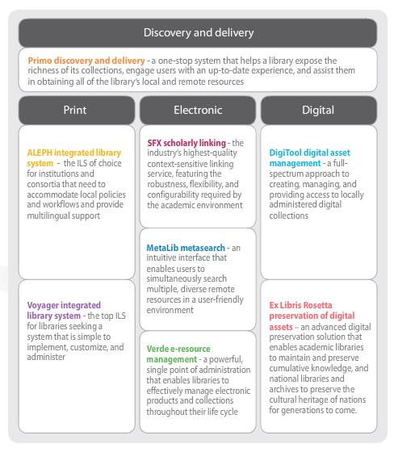
Exlibris
Zdroj: http://www.exlibrisgroup.com

Slide 17
Aleph
knihovní systém od Exlibris (Multidata)
na trhu přes 20 let
instalace v instituci
modulární systém
modul OPAC

Slide 18
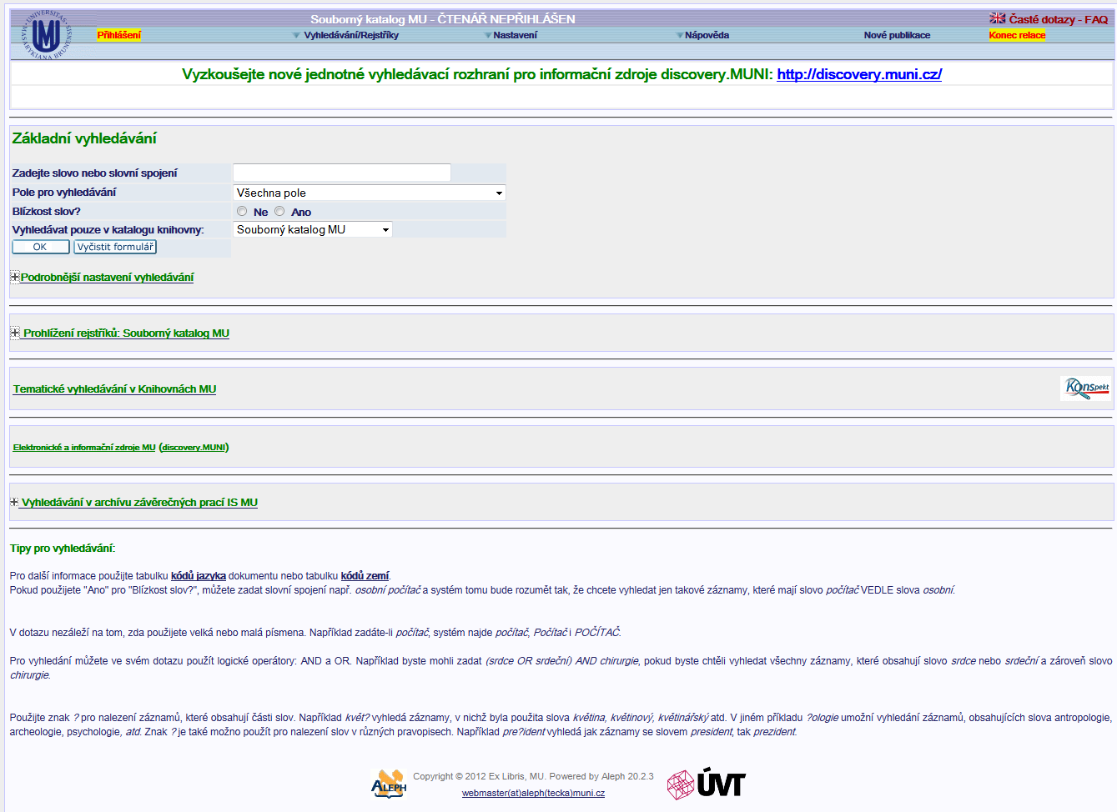
Aleph OPAC

Slide 19
Aleph OPAC
5 forem vyhledávání
defaultní řazení dle roku
detail záznamu a jednotky
statusy výpůjčky
signatury a lokace
čtenářské konto
prodloužení knih
rezervace
objednávky ze skladu
doplňkové služby

Slide 20
Instalace
zejména akademické a vědecké knihovny
Národní knihovna, MZK, NTK,…

Slide 21
Primo, Alma, VuFind
Primo – discovery služba
Alma – cloudová služba
VuFind – moderní rozhraní, opensource, např. MZK

Slide 22
Cosmotron
Česko – slovenská firma
v ČR – veřejné a vědecké knihovny
v SK – i akademické
Advanced Rapid Library – knihovní systém
modulární řešení
instalace u klienta
nabízejí i webovou aplikaci (jednodušší)
online katalog IPAC

Slide 23
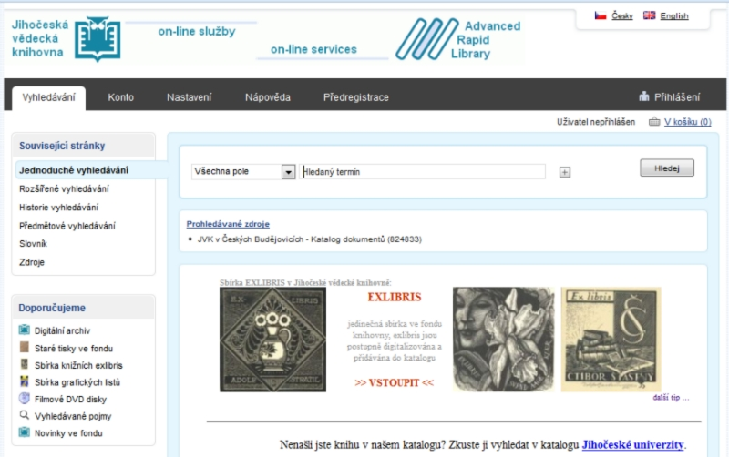
ARL - IPAC

Slide 24
ARL - IPAC
ukázka: http://katalog.cbvk.cz/
4 druhy vyhledávání
předmětové vyhledávání
fasety
čtenářské konto
zasílání novinek
košík a bookmark (sdílení)
trvalý odkaz

Slide 25
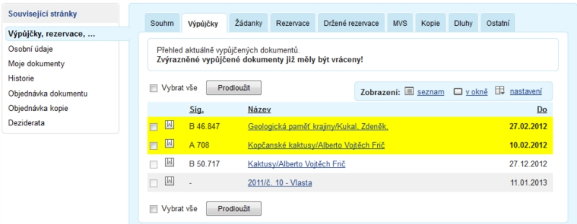
Čtenářské konto - výpůjčky

Slide 26
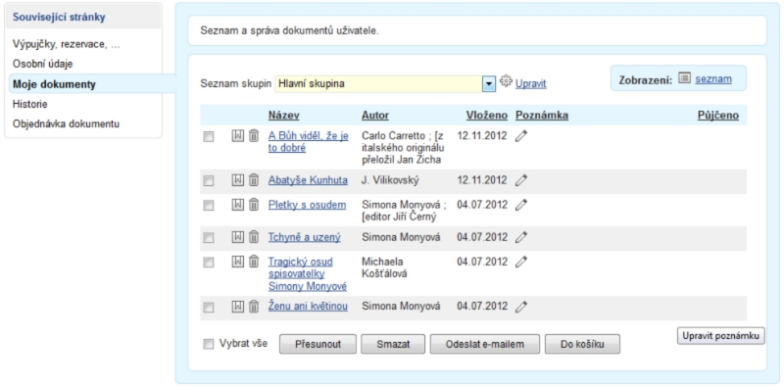
Moje dokumenty

Slide 27
KP-Sys
česká firma
knihovní systémy
KP-Win SQL
Verbis
knihovní katalog Portaro
ukázka #1: https://katalog.mendelu.cz/
ukázka #2: http://katalog.kfbz.cz/

Slide 28
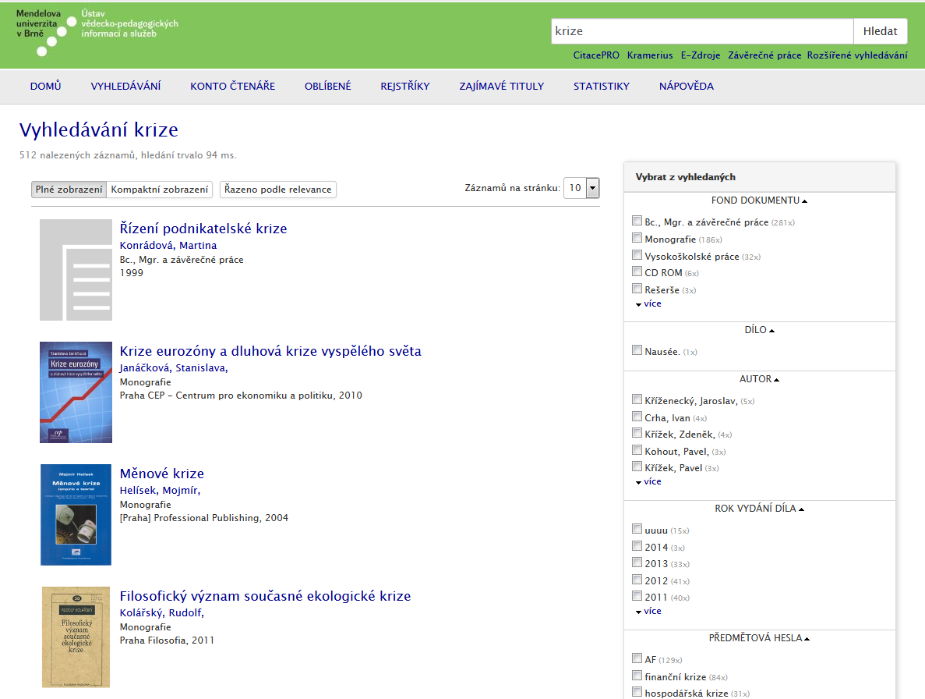
Portaro

Slide 29
Portaro
2 druhy vyhledávání
integrované vyhledávání v dalších knihovnách
Z39.50, webové služby
customizace
statistiky
systém doporučování dokumentů
novinky, oblíbené, nejpůjčovanější,…
rejstříky a hesláře (např. MeSH)

Slide 30
Lanius
česká firma
řešení pro malé knihovny
knihovní systémy
Clavius
Clavius Rex - řešení pro regionální knihovny
katalog Clavius
ukázka: MěK Tábor
katalog Carmen
ukázka #1: katalog KJM
ukázka #2: MěK Tábor

Slide 31
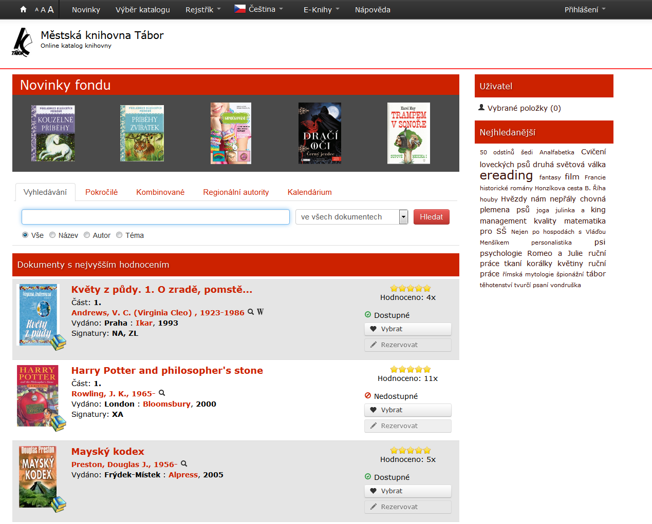
Carmen

Slide 32
Carmen
standardní funkce katalogu
integrované hledání v jiných knihovnách regionu
regionální autority
reputační systém
kalendárium
viditelná podpora e-knih (e-Reading)
propojení s externími službami
ostatní linky v detailu

Slide 33
Katalogy nové generace

Slide 34
Koha
open source
otevřený zdrojový kód
propojení na komerční produkty společnosti LibLime
podobný NCSU (ukázka katalogu)
akvizice, katalogizace, cirkulace knih, správa seriálů, OPAC atp.
Z39.50, MARC21,…
demo, demo2

Slide 35
Evergreen
open-source knihovní systém
Georgia Public Library Service
Aktuální verze 2.3.0
moduly:
katalogizace, výpůjčky, OPAC, akvizice, seriály a rezervace
podpora Z39.50, SRU
rozhraní i česky, česká komunita
demo

Slide 36
VuFind
open-source
modul Catalog Driver
propojení na jakýkoliv knihovní systém
kompatibilní s citačním nástrojem Zotero
ukázka v MZK

Slide 37
NCSU Libraries
revoluční katalog
založen na komerčním vyhledávači od firmy Endeca
využívá výhody vyhledávání na internetu
funkce
fasetové vyhledávání, řazení dle relevance, obohacené záznamy (obálky), externí odkazy (na FT), RSS, prolink na citační SW,
přehledné a moderní rozhraní

Slide 38
Aquabrowser
vyvíjel Medialab Solutions, dnes ProQuest
původně holandský systém (80% knihoven v NED)
obsah zpřístupňovaný knihovnou na jedná stránce
přizpůsobení vzhledu, přidaný obsah, komentáře a hodnocení,…
grafický mód
ukázka

Slide 39
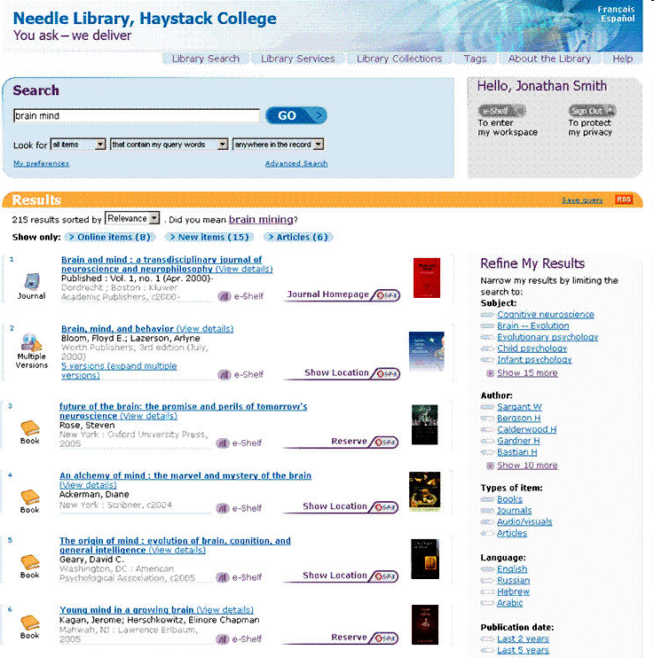
Primo
vyvíjí Ex Libris
rozšíření katalogu na knihovní portál

Slide 40
WorldCat Local
odvozený od WorldCatu
převzal některé jeho funkce
pro jednu knihovnu + propojení
sdružování podobných položek
funkce půjčování nebo rezervace
recenze, sdílení, komentáře, zdroje z jiných knihoven,…
dnes více discovery service

Slide 41
LibraryThing
nejde o katalog instituce
knihovna uživatele
přes 1,5 mil. uživatelů
sociální síť
podpora češtiny
API
Zeitgeist

Slide 42
OpenLibrary.org
pokus o vytvoření světového katalogu knih přes uživatele
otevřený projekt
kdokoliv může editovat údaje, přidávat obsahy, fotografie, obálky,…
komentáře, hodnocení, doporučení
možnost propojení na plný text
Zeitgeist – statistiky
API – obálky, bibliografická data

Slide 43
Další OPAC
Scriblio
SOPAC2 – social opac

Slide 44
Více info
Opálková, M. OPACy nové generace I – AquaBrowser a WorldCat Local. Ikaros. 2009, roč. 13, č. 10.
Opálková, M. OPACy nové generace II – VIRGObeta a VuFind. Ikaros. 2009, roč. 13, č. 11.
Opálková, M. OPACy nové generace III – Evergreen a Koha. Ikaros. 2009, roč. 13, č. 12.
Opálková, M. OPACy nové generace IV – Scriblio a SOPAC. Ikaros. 2010, roč. 14, č. 1.

Slide 45
Portál opensource.knihovna.cz
otevřený software pro knihovny
překlad WuFind 2.0, Koha
budování komunity
katalog aplikací
Michal Denár a Josef Moravec
příspěvek na Knihovny současnosti 2012

Slide 46
Seznam katalogů v ČR
katalogy knihoven ČR

Slide 47
Zahraniční katalogy
Libdex = adresář knihoven + katalogy
British Library (GBR)
Library of Congress (USA)
DNB (GER)
Ruská národní knihovna (RUS)
Slovenská národná knižnica (SVK)

Slide 48
Souborné katalogy

Slide 49
Souborné katalogy
katalogy >1 knihovny
1 rozhraní
1 dotazovací jazyk
prohledávání všech katalogů současně

Slide 50
Příklady souborných katalogů v ČR
Národní
SK ČR (info)
SK Skat - uživatelé KS Lanius a Clavius
Regionální
SK regionu Karviná
Institucionální
Souborný katalog MU
Souborný katalog UK v Praze
Souborný katalog AV ČR
Oborové
MEDVIK – lékařství
SK časopisů VPK – technika a přírodní vědy

Slide 51
Příklady souborných katalogů
Mezinárodní
The European Library Catalog
WorldCat (OCLC)
seznam SK v ČR
seznam zahraničních SK

Slide 52
Národní bibliografie
Česká národní bibliografie
tištěná produkce
Webarchiv
web

Slide 53
Informační brány

Slide 54
Co je informační brána
online služba
zprostředkovává přístup k vybraným online informačním zdrojům
zaměření na určitý obor nebo téma
zpřístupňované infozdroje procházejí procesem intelektuálního nebo automatického výběru
zpracování na základě definovaných formálních a kvalitativních kritérií

Slide 55
Informační brána a SJ
klasifikační systém
člení zdroje dle oborů
klíčová slova
folksonomie

Slide 56
Jednotná informační brána (JIB)
jednotný a snadný přístup k různým informačním zdrojům
včetně plných textů dokumentů
vychází z projektu projektu CASLIN
technologie Metalib a SFX
Můj prostor
historie hledání, nastavení, uchovávání záznamů, moje e-časopisy,…

Slide 57
Informační brána KIV
oborová brána KIV
založena na databázi KKL
=Knihovna knihovnické literatury
spravuje Knihovnický institut NK ČR
funguje od roku 2006
vyhledávání:
http://kiv.jib.cz/vyhledavac

Slide 58
Oborové brány a portály
EDU.cz - vzdělávání
EU portál - informační portál EU, soustřeďuje informace z dílčích stránek
Econnect – neziskový sektor
ART JIB – umění a architektura (JIB)
MUSICA - hudba a hudební věda (JIB)
TECHNICA – oblast techniky
Geobibline – přírodní vědy
Fyzikální portál –fyzika a příbuzné obory (ČVUT)
MEDVIK - lékařství
AGRONAVIGÁTOR - zemědělství a potravinářství
Econlib.cz - virtuální ekonomická knihovna
Národní statistický portál - statistiky ČSÚ

Slide 59
Závěr
Děkuji Vám za pozornost
Martin Krčál
krcal@phil.muni.cz

